Slide 1
Rock and roll
бунт подрастающего поколения

Slide 2
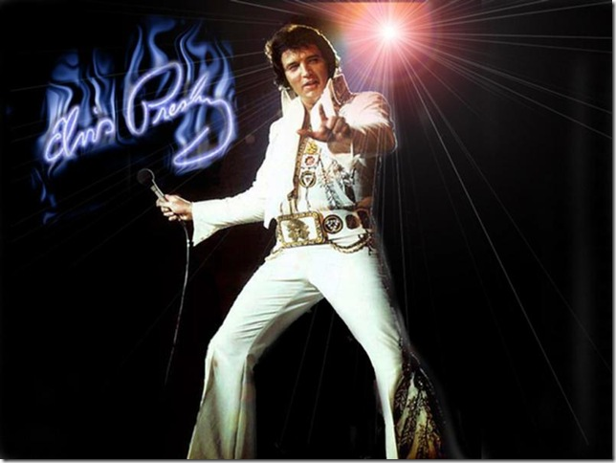
Для тинейджера 50-х рок-н-ролл был переворотом буквально во всем: в манере одеваться, говорить, ходить, танцевать, во взглядах на мир, на власти, на родителей. Но самое главное — переворотом во взглядах человека на самого себя.

Slide 4
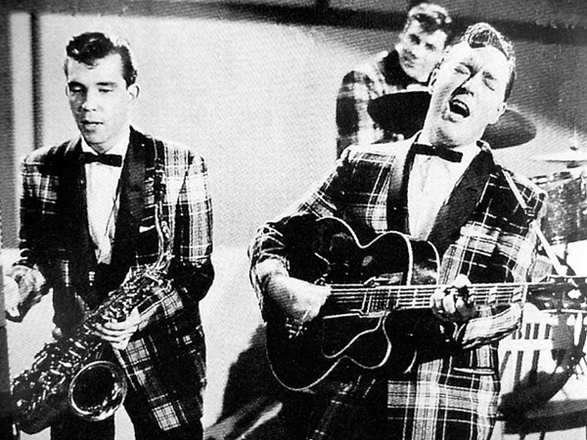
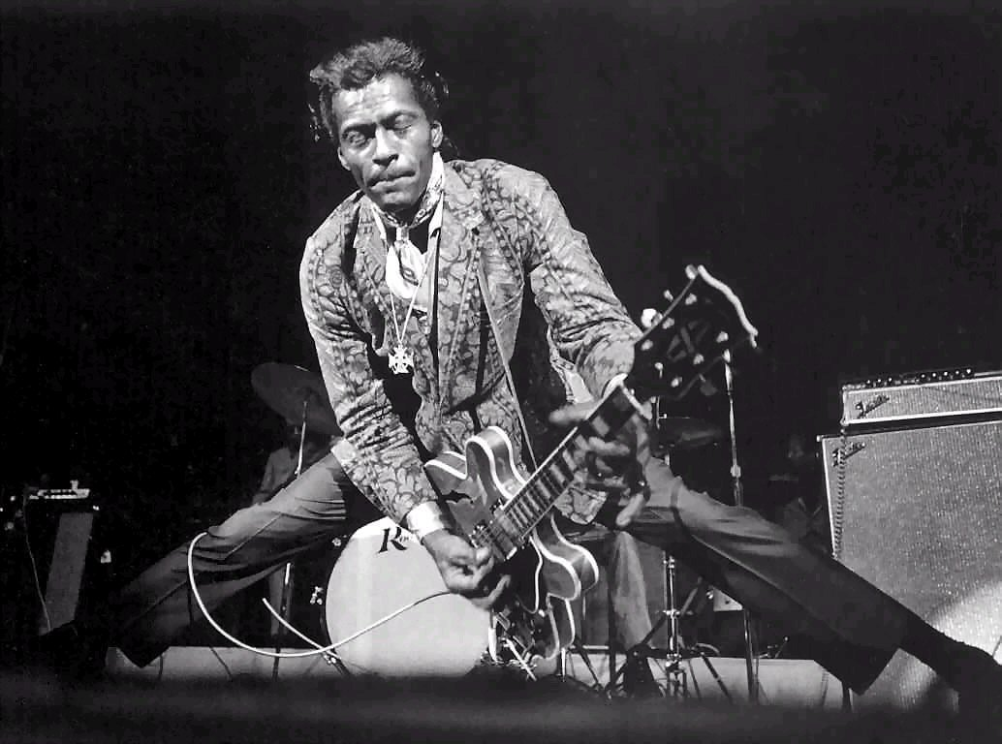
Поначалу рок-н-ролл считался специфической музыкой, характерной только для афроамериканской аудитории. Однако уже появлялись первые белые артисты, исполнявшие рок-н-роллы.

Slide 9
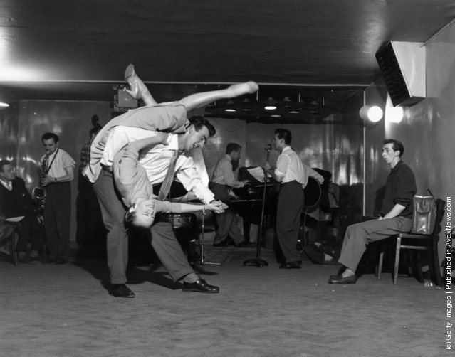
После невиданного коммерческого успеха Пресли, рок-н-ролл мгновенно стал объектом интереса кинематографа, а также крупнейших лейблов, которые старались переманить к себе начинающих талантливых исполнителей из маленьких студий.

Slide 10
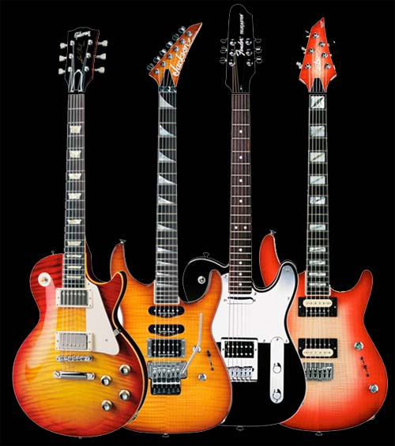
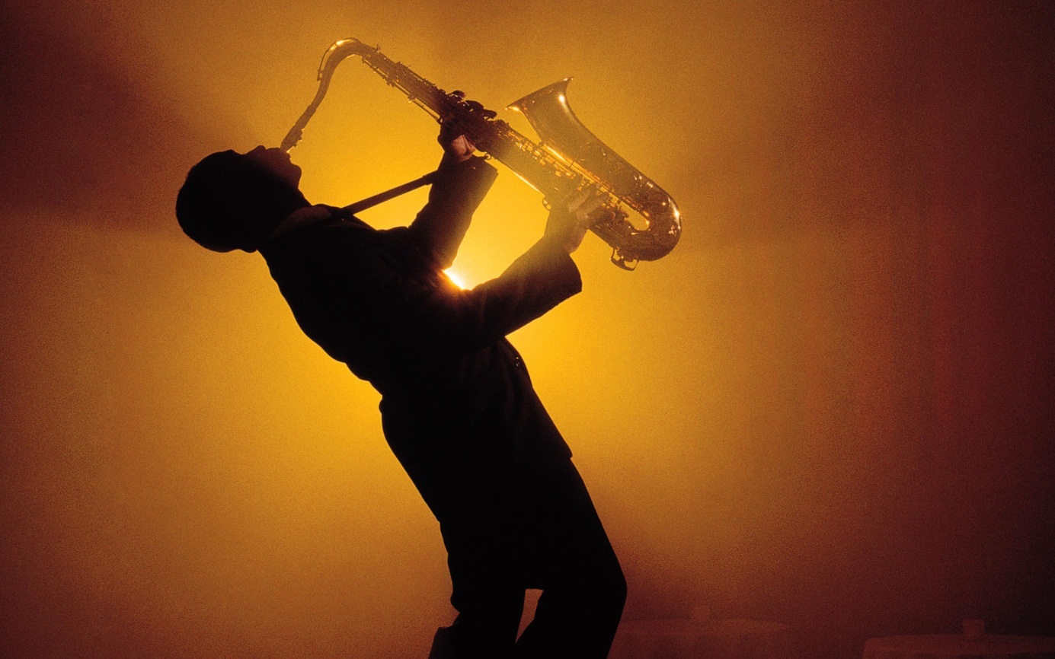
Традиционными музыкальными инструментами являются электрогитара, бас, ударные, фортепиано и саксофон.

Slide 12

Американский рок-н-ролл проник в СССР ещё в середине 1950-х гг., хотя его советские слушатели составляли весьма узкую группу людей. Их музыка была достаточно любительского характера, и в скором времени в их репертуаре собственно рок-н-ролл был смещён «британским вторжением» .Парадоксальным образом, твист оказался вполне приемлемым и популярным жанром.Самыми известными группами этого направления в то время были Зоопарк, Мифы.

Slide 13
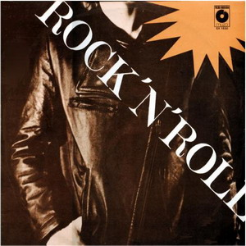
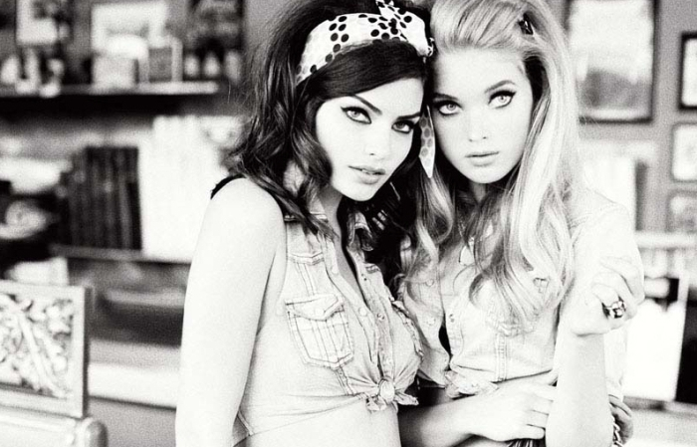
В общем, к 1960 все знаменитости рок-н-ролла по разным причинам перестали выступать. Рок-н-ролл умер. Началась эра поп-музыки.

Slide 14
Спасибо!

